Slide 1
Reporte DNS WG lacnog 2017
Creado en noviembre de 2016:
  "Promover buenas prácticas, estudios, casos de uso, problemáticas y avances en tecnología y operaciones en torno al DNS y sistema de nombres de dominio en Internet, en sus dos vertientes principales: como DNS autoritativo y como resolutores."
Lista de correo "dns-esp"
  208 inscritos

Slide 2
Reporte DNS WG lacnog 2017
Uso de mailing lists
  Consultas
  Anuncios
  Recomendaciones

Slide 3
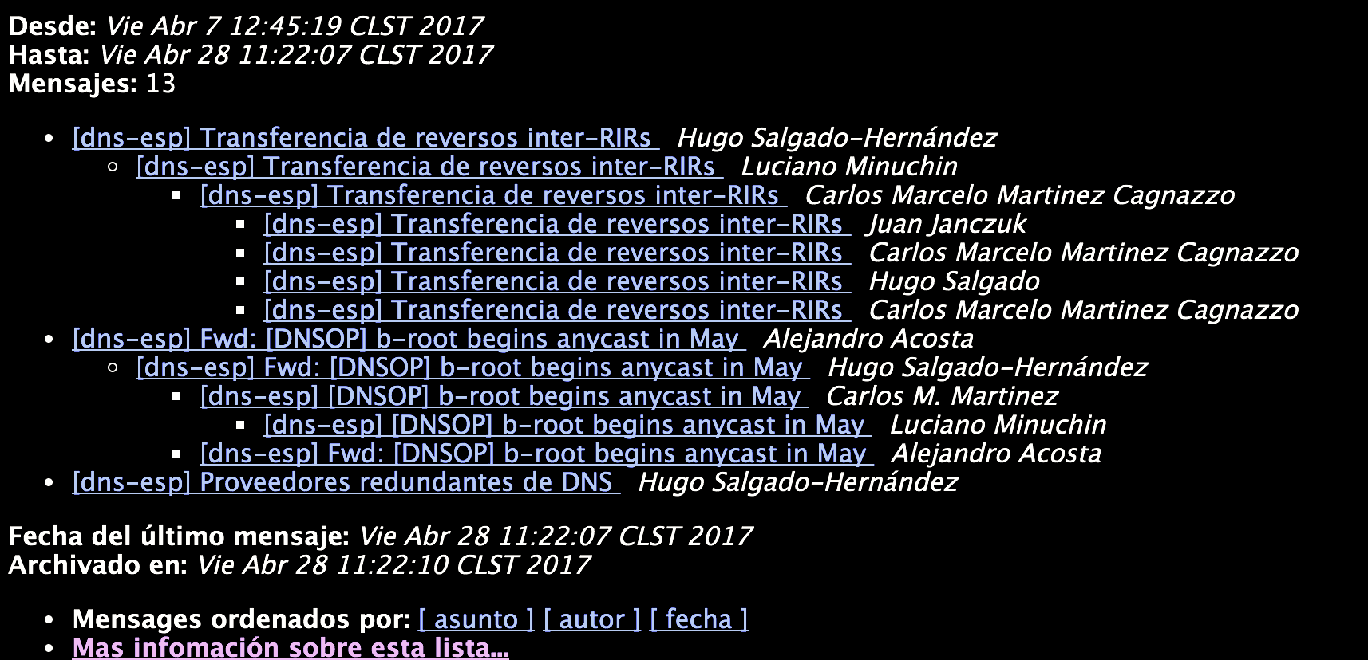
Reporte DNS WG lacnog 2017

Slide 4
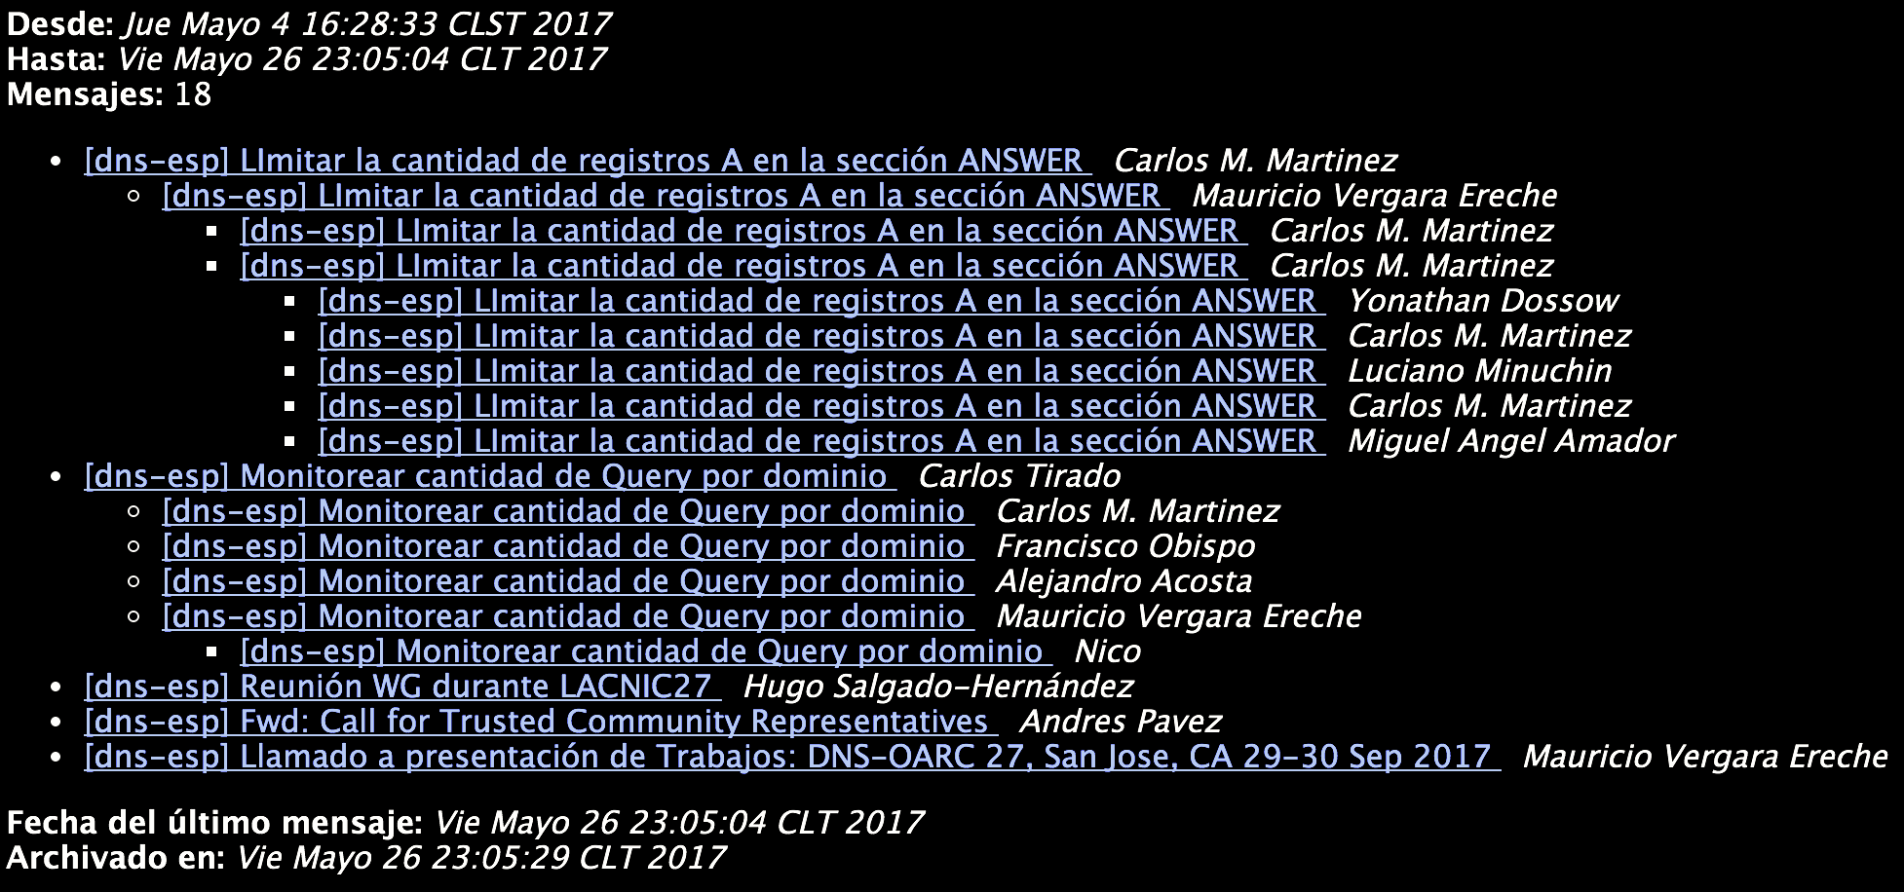
Reporte DNS WG lacnog 2017

Slide 5
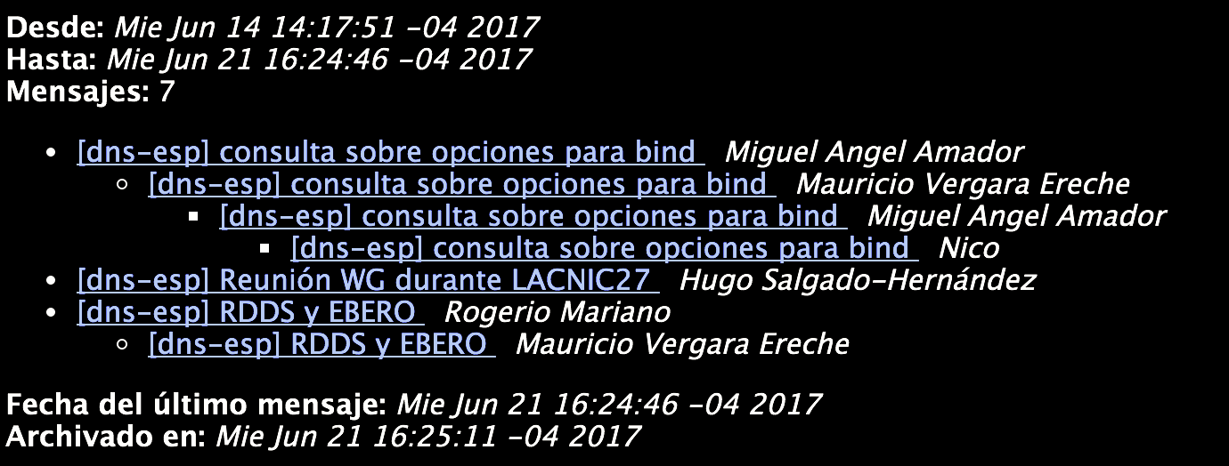
Reporte DNS WG lacnog 2017

Slide 6
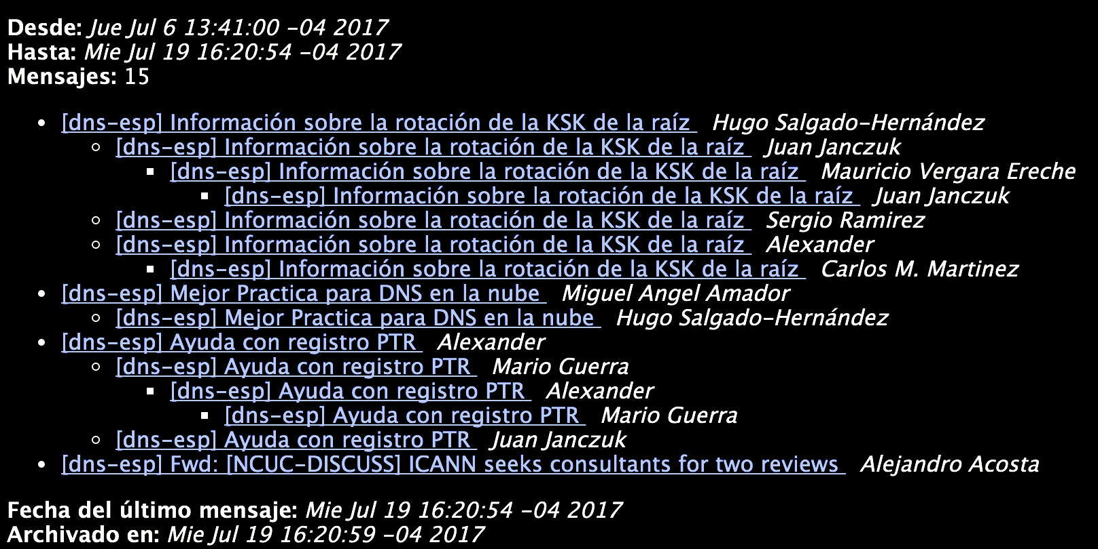
Reporte DNS WG lacnog 2017

Slide 7
Reporte DNS WG lacnog 2017
Proyectos
  Información sobre rollover KSK 2017
    http://www.lacnog.org/wg-dns-ksk-rollover/
    Participación webinar organizado por LACNIC
  Documentación: generar buenas prácticas en conjunto con el Working Group BCOP
  "DNSSEC validation day"
- Inscríbase y participe!:
http://www.lacnog.org/wg-dns

